Slide 1
Parce que la complicité est de paire dans le rallye,
Parce que l’équipage vit des moments inexplicables
Parce que le risque est omniprésent
Parce que l’équipage passe des heures dans une auto
Parce que l’un sans l’autre ils ne sont rien
Parce que les notes vont de paire avec la conduite
Parce que le pilote fait rêver son co-pilote
Parce que le copilote motive son pilote
Parce que l’imprévu est toujours de mise sur un rallye
Parce qu’il faut se connaître dans l’effort et la difficulté
Parce que la compétition est le mot d’ordre

Slide 2
POUR TOUTES CES RAISONS
LA COMPLICITE EST OBLIGATOIRE

Slide 3
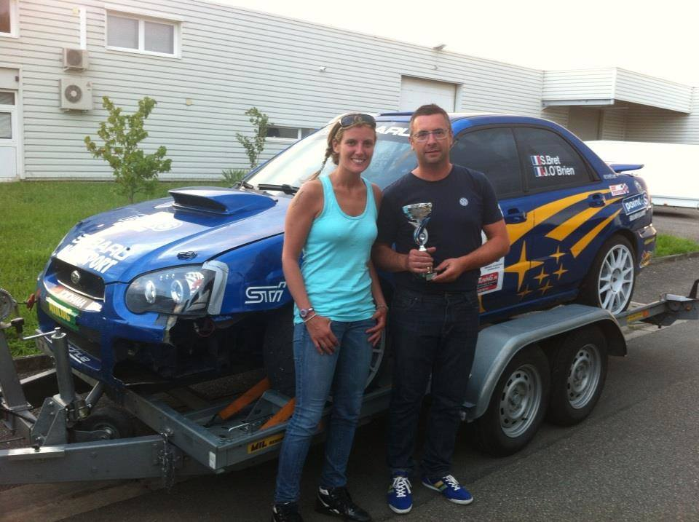

Notre premier rallye

Slide 4
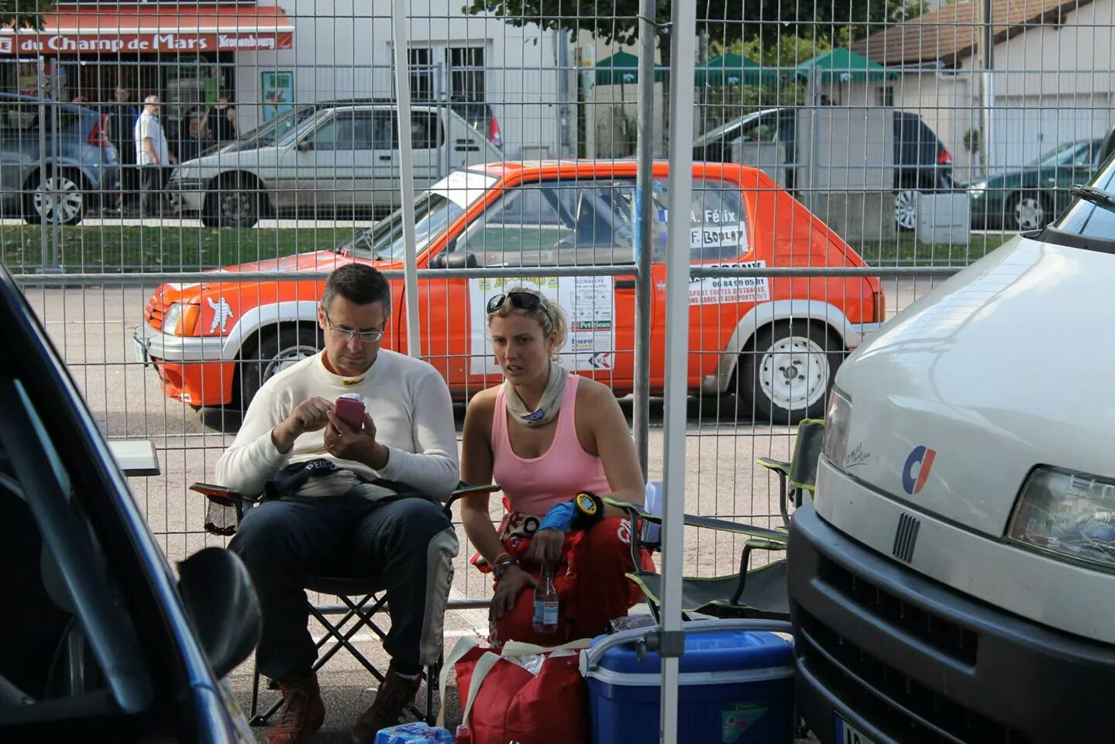

Slide 5
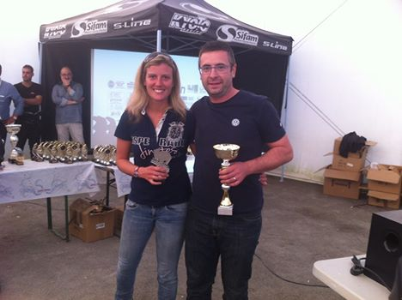
PREMIER TOP 5 MORFONTAINE

Slide 6
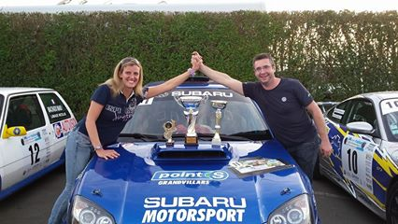

Slide 7
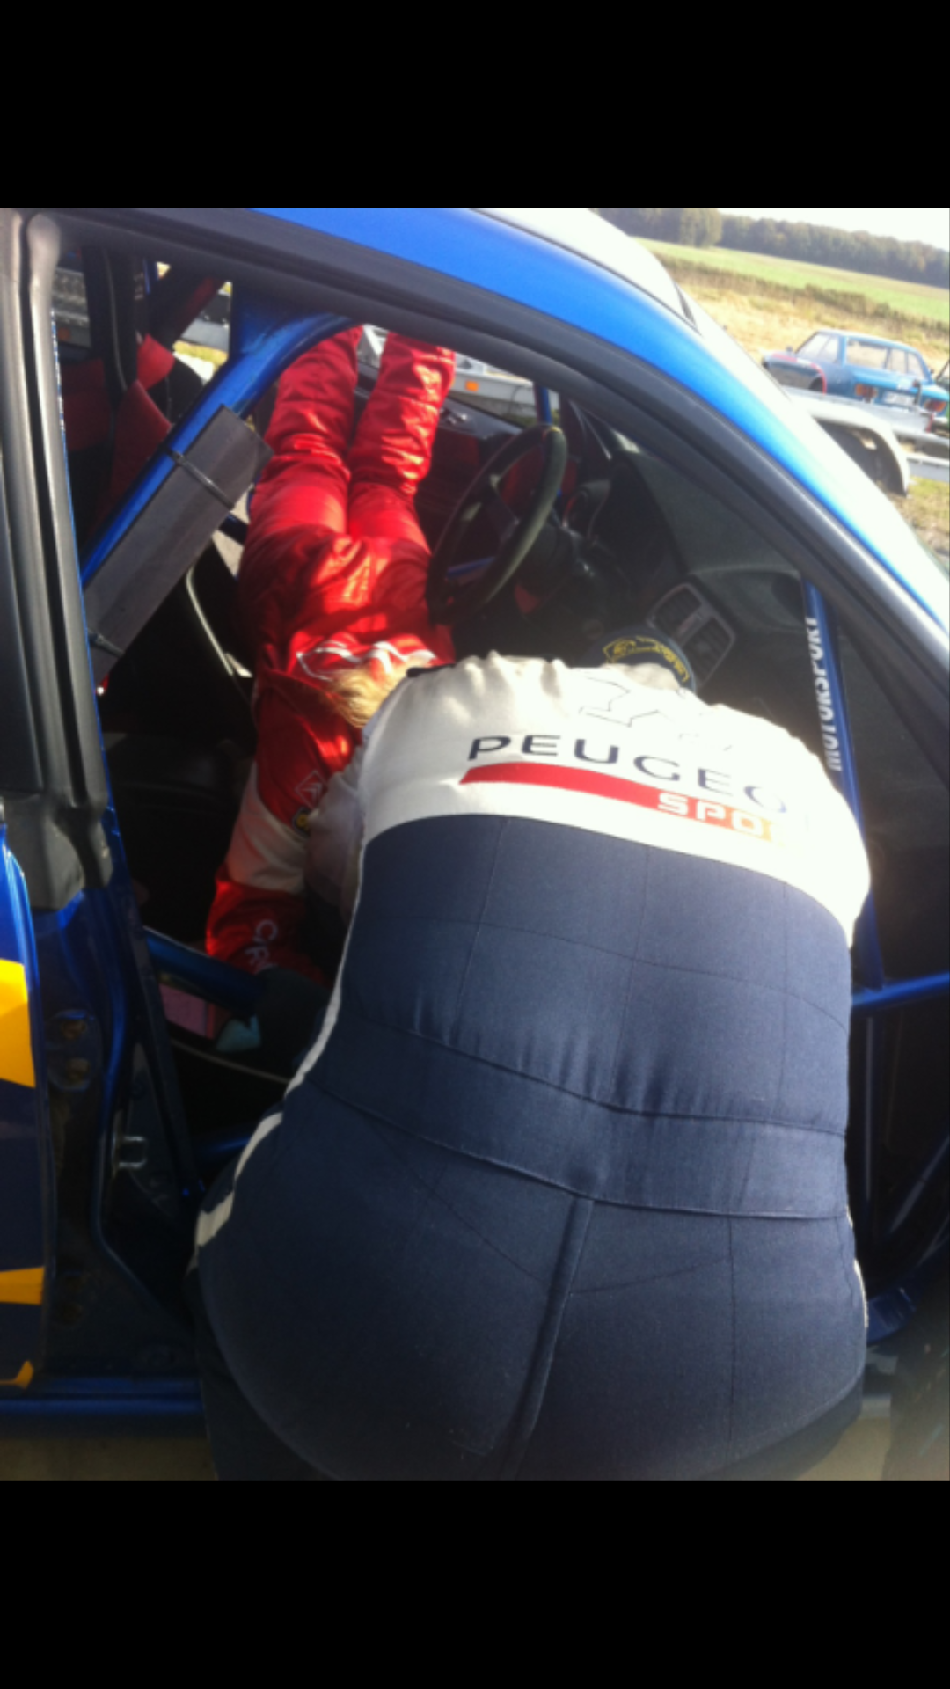

Slide 8
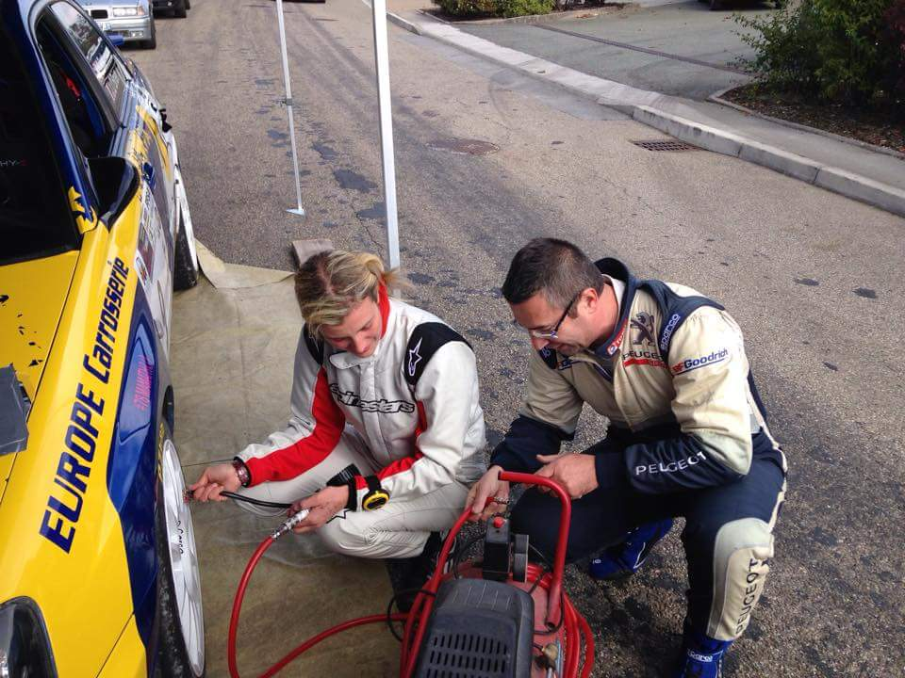
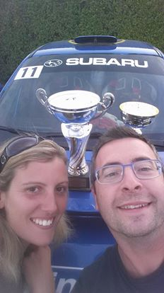

Slide 9
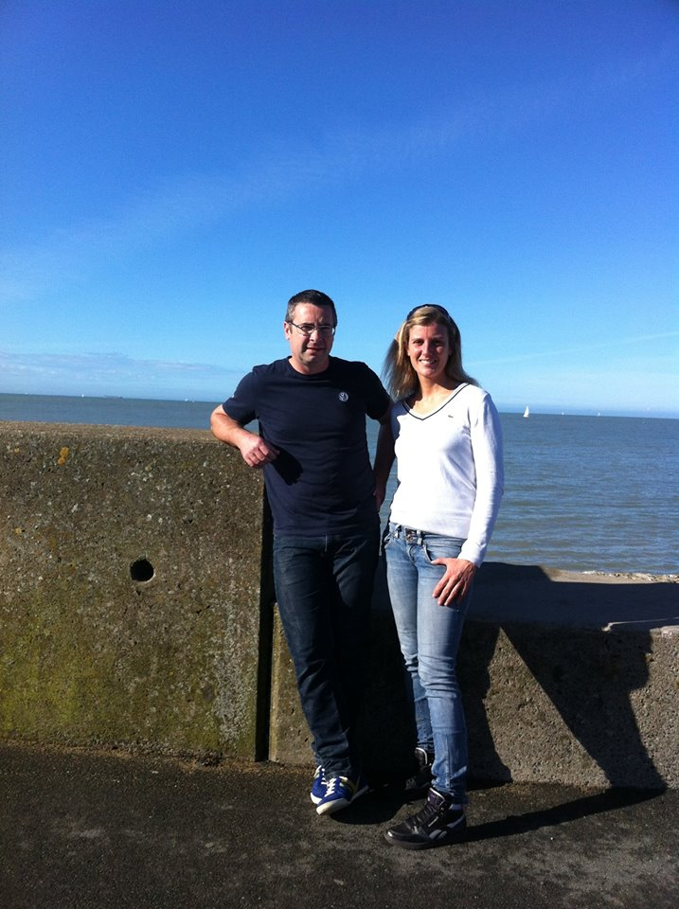
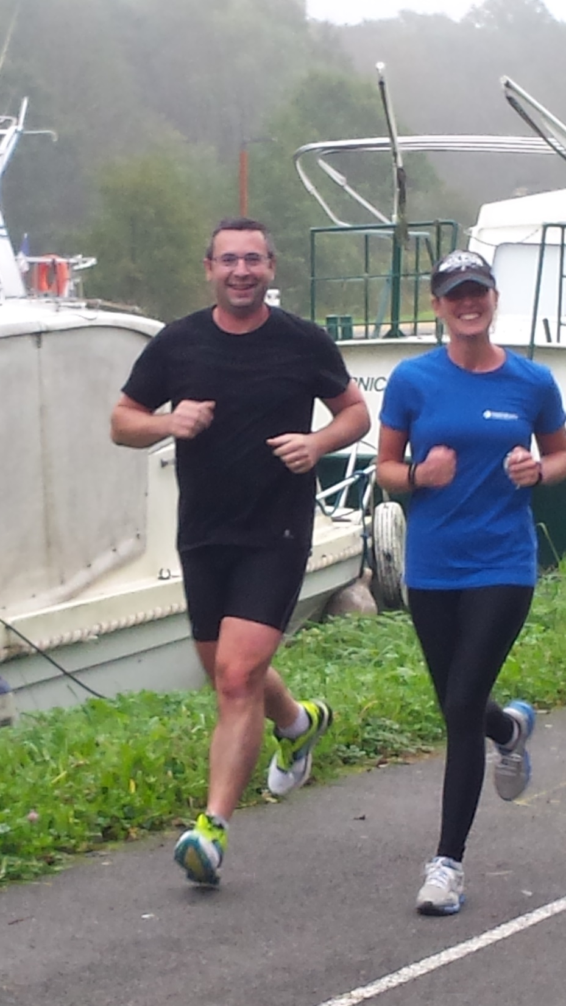

Slide 10
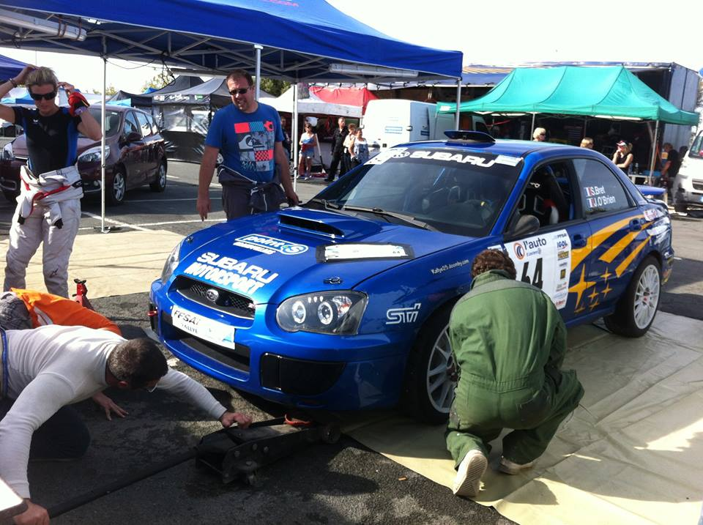

Slide 11
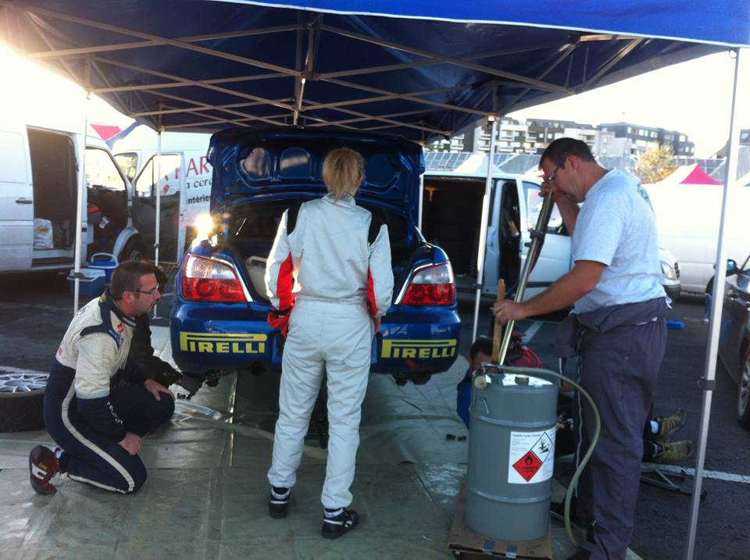

Slide 12
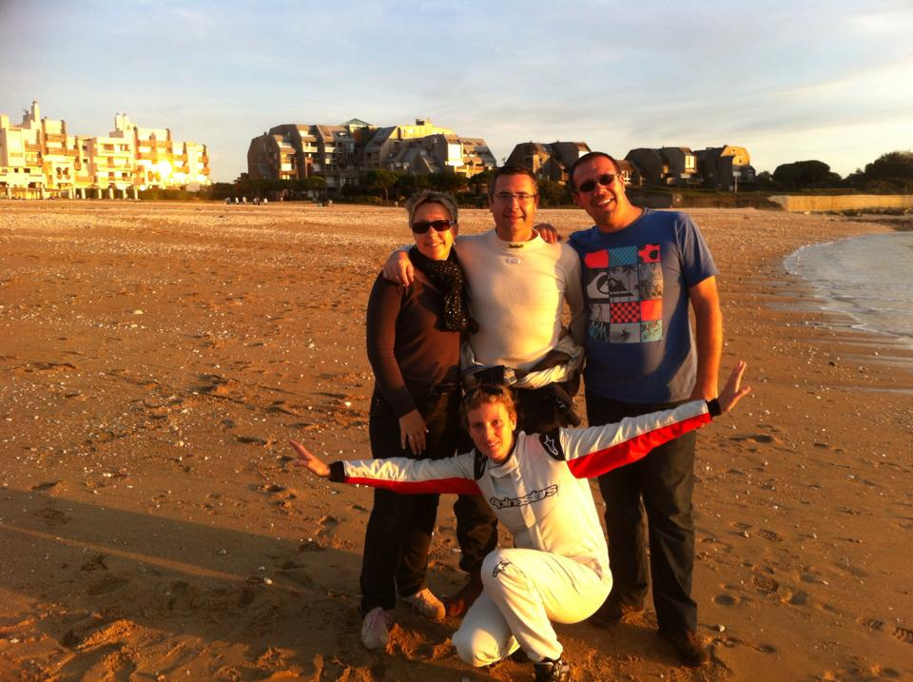

Slide 13
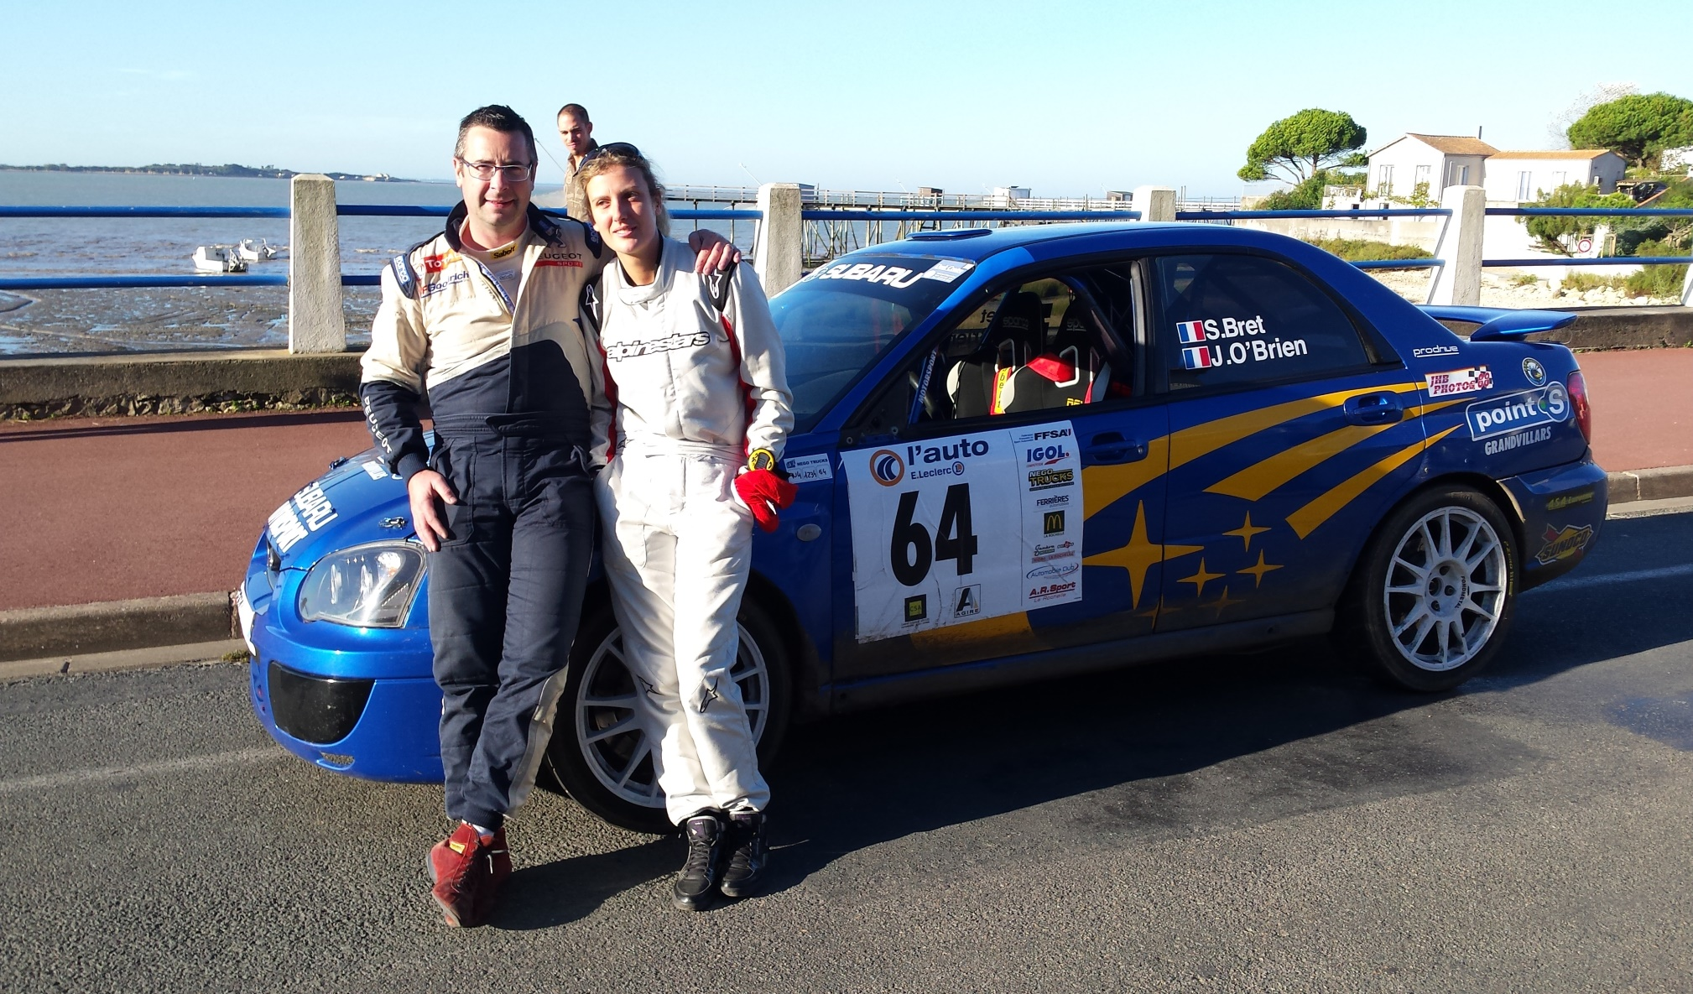

Slide 14
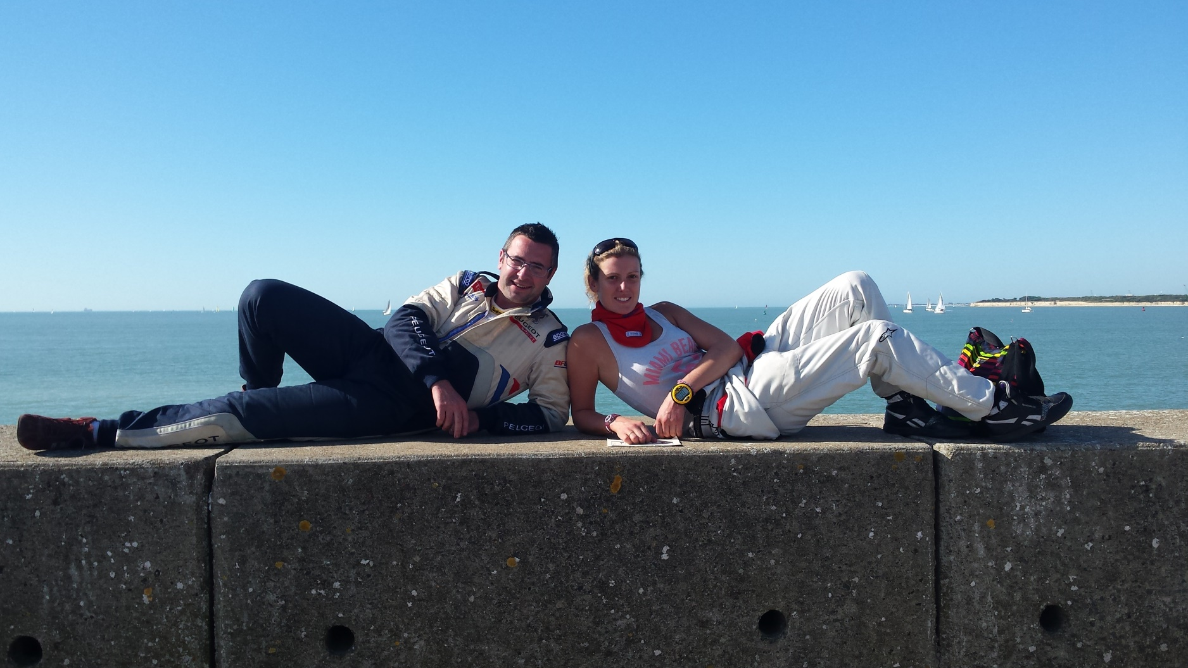

Slide 15
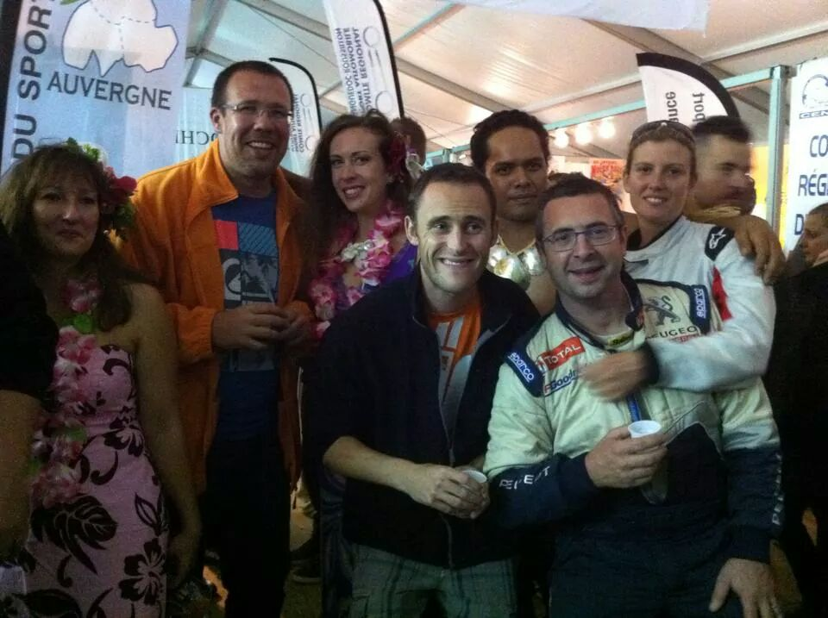

Slide 16
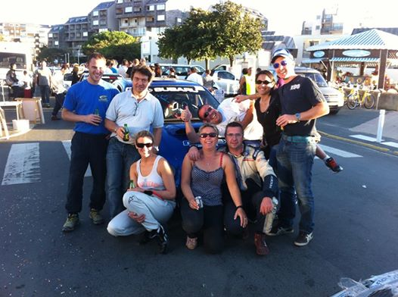
FINALES LA ROCHELLE

Slide 17
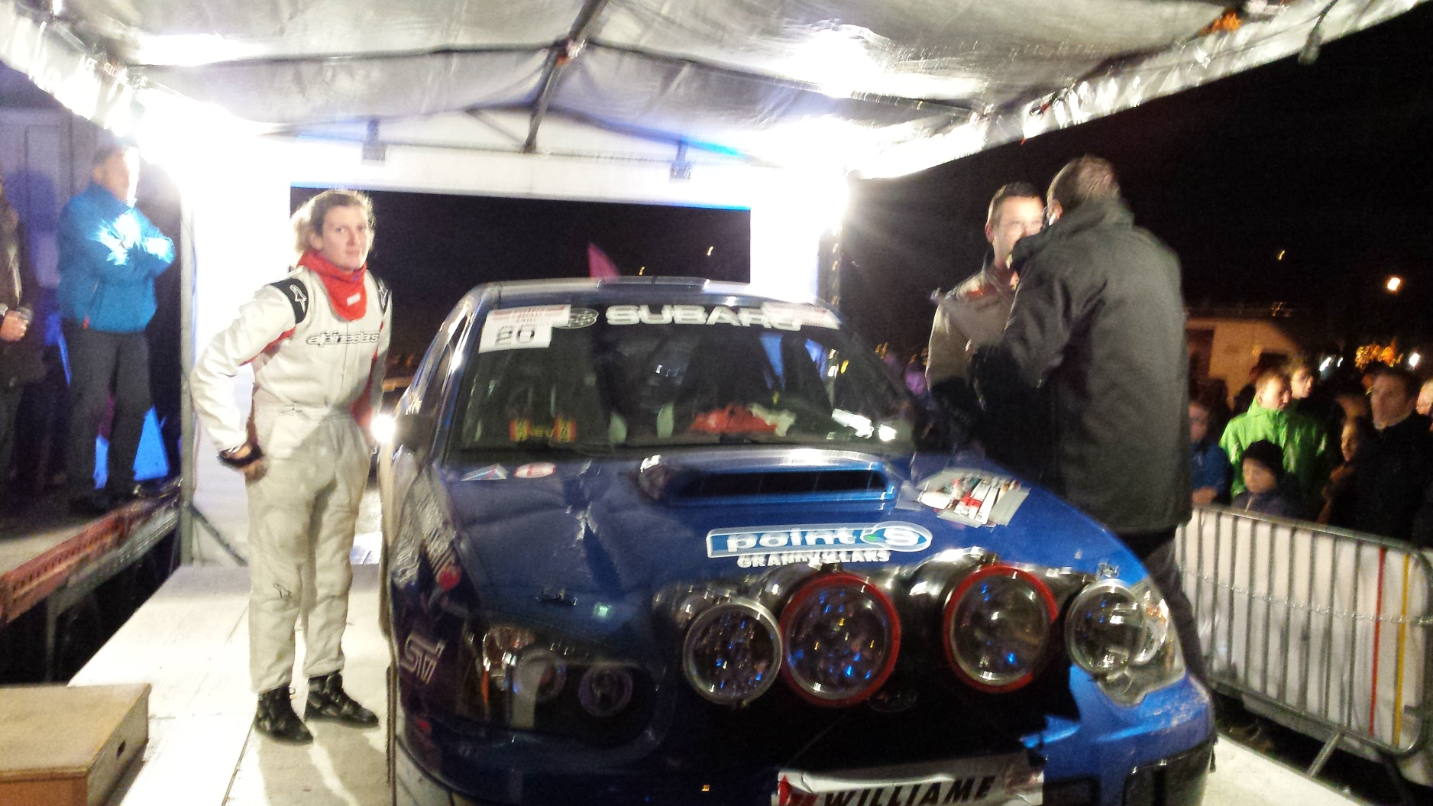
CHARLEMAGNE 9 AU SCRATCH
SANS SON ET SANS LUMIERE
ON S’EST BATTU A LA MORT A LA MORT !!!!!

Slide 18
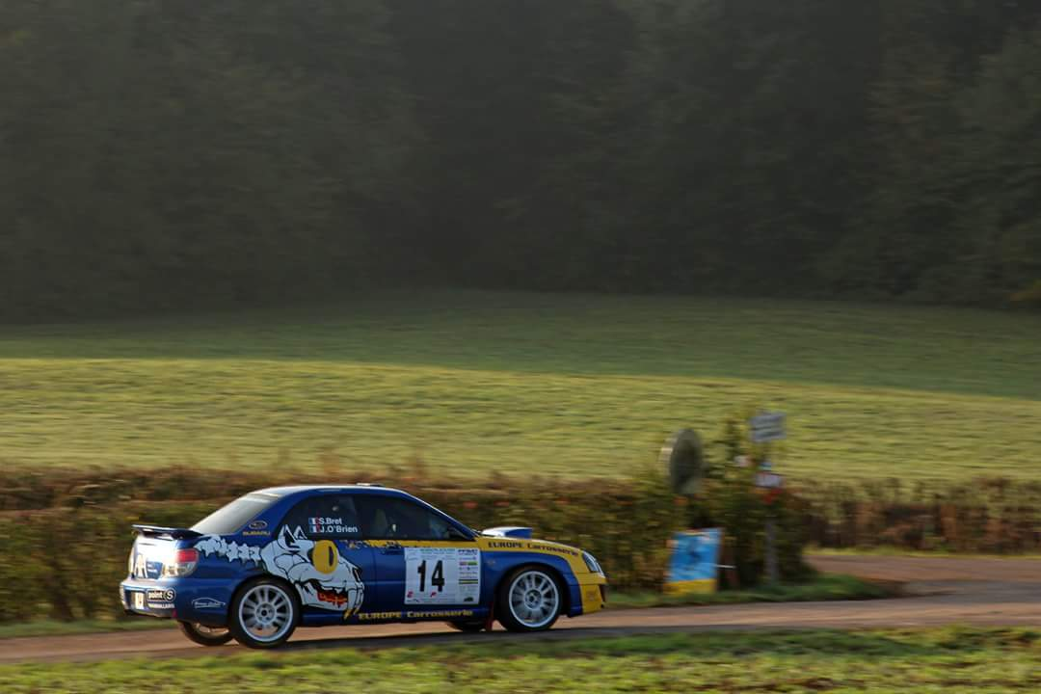
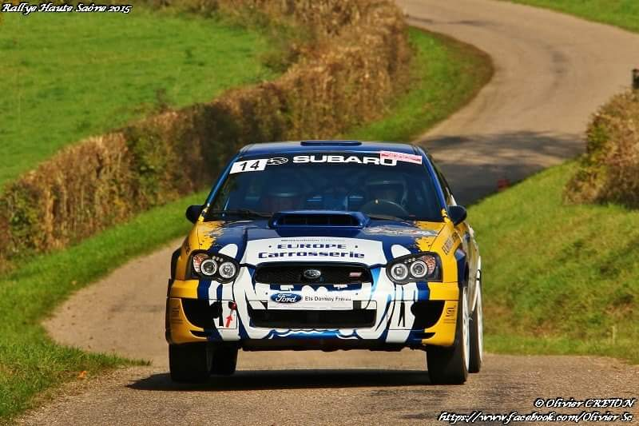
PUY EN VELAY
1ère SORTIE DECOREE

Slide 19
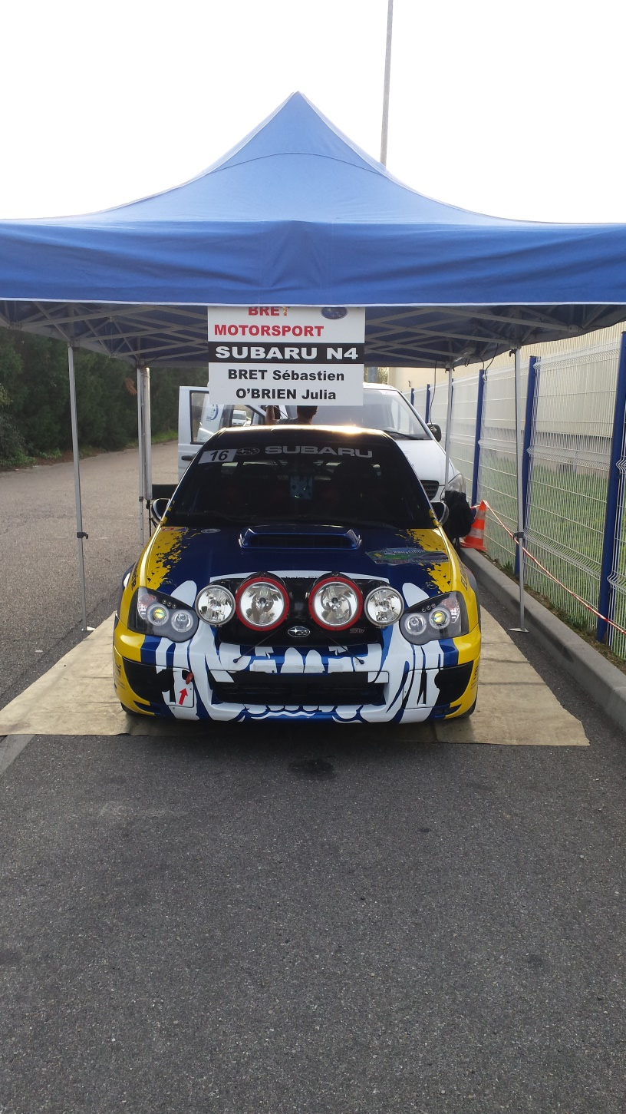

Slide 20
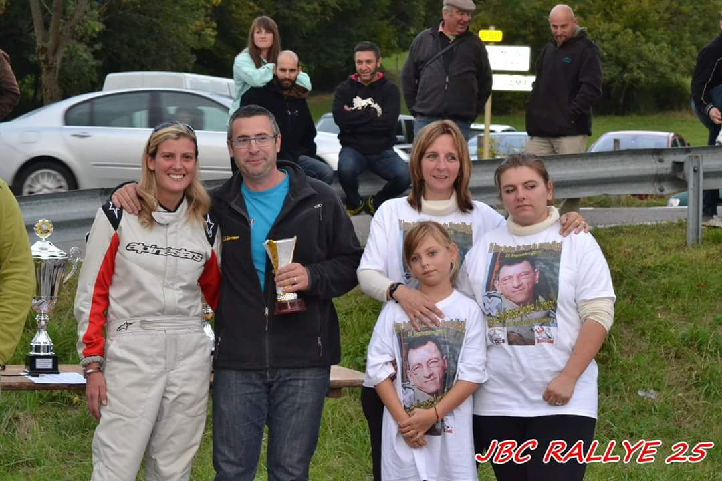
HAUTE SAÔNE

Slide 21
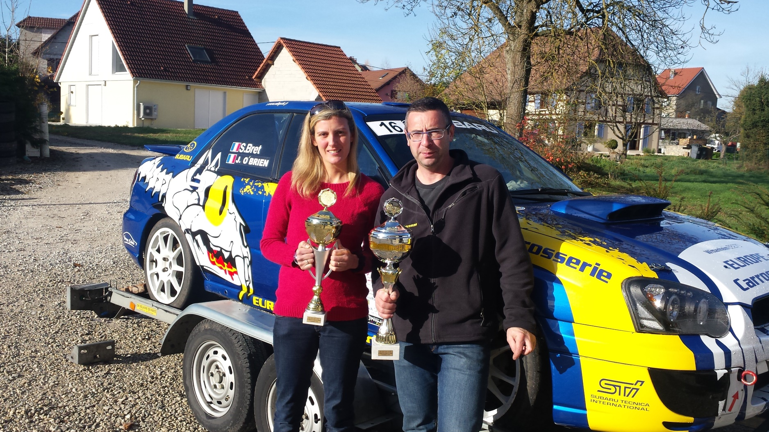
PREMIER 4 AU SCRATCH !!!

Slide 22
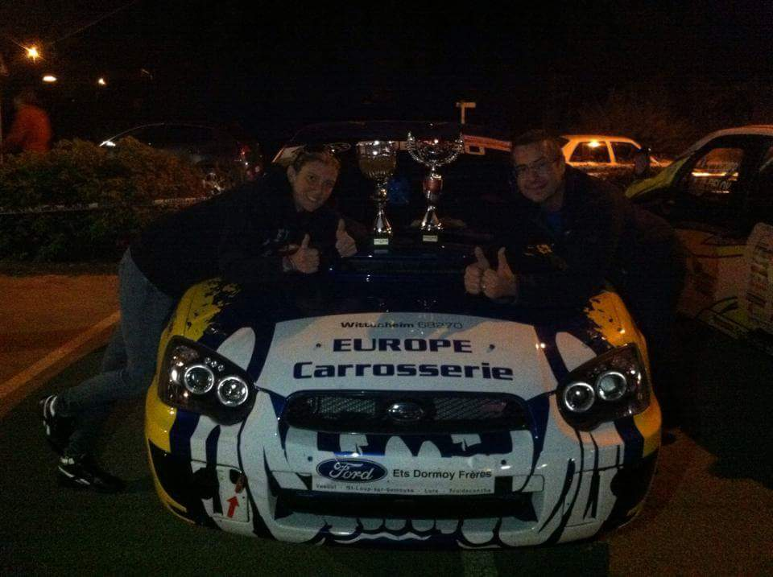
TOP 4 A L’OGNION !!!

Slide 23
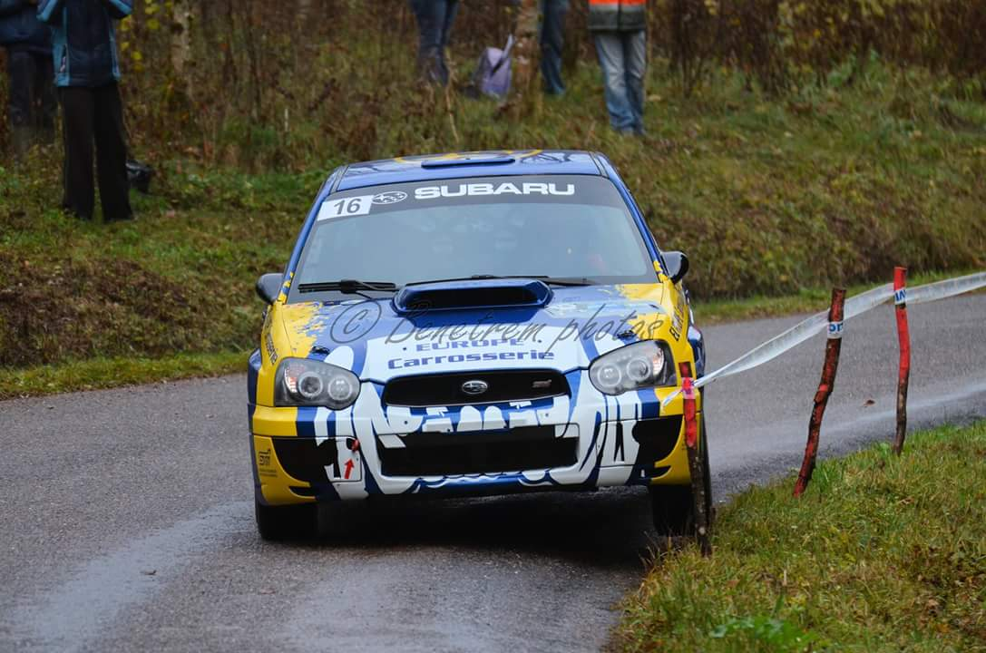
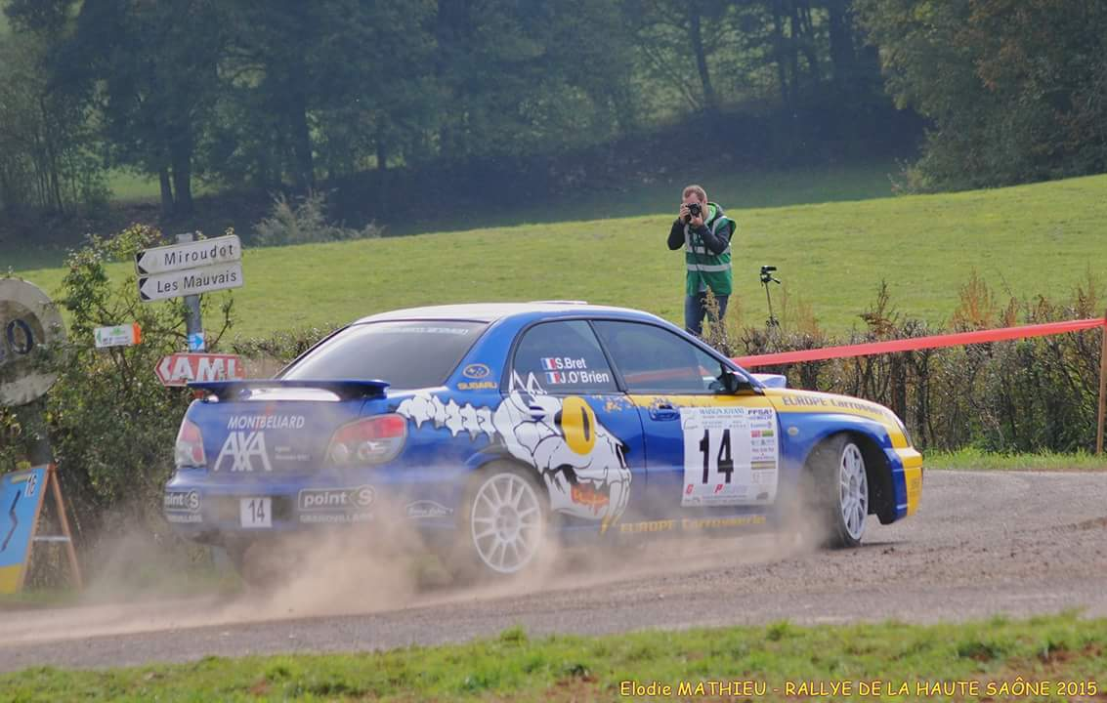

Slide 24
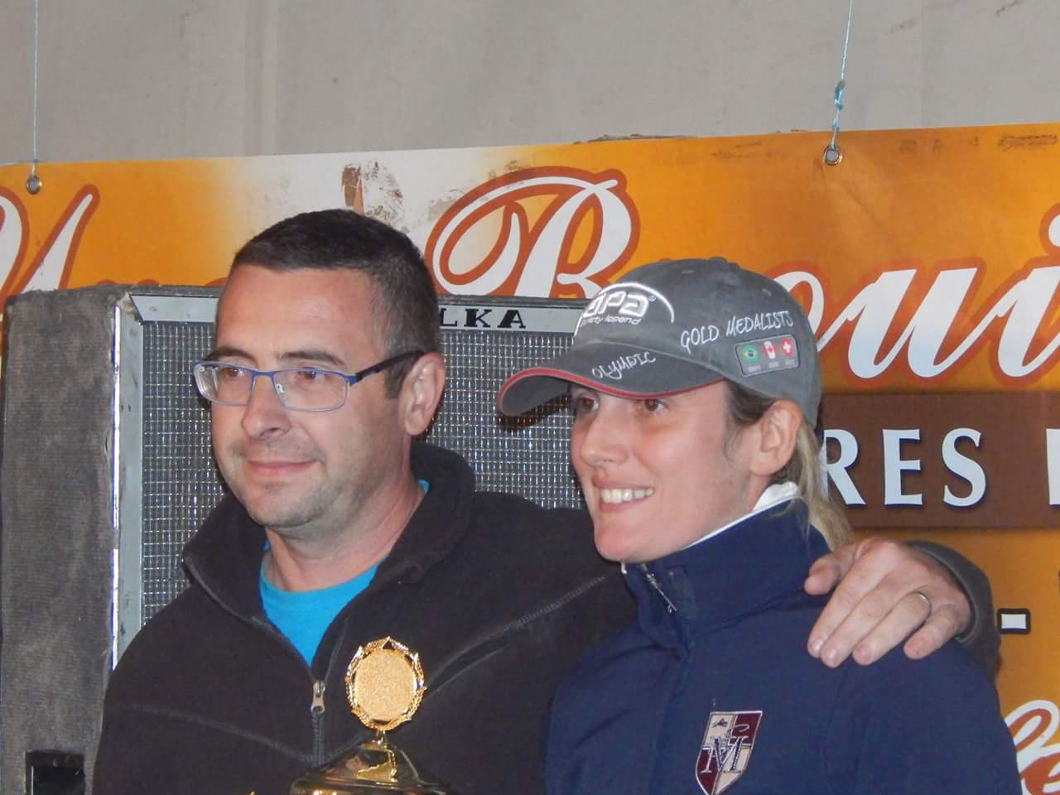

Slide 25
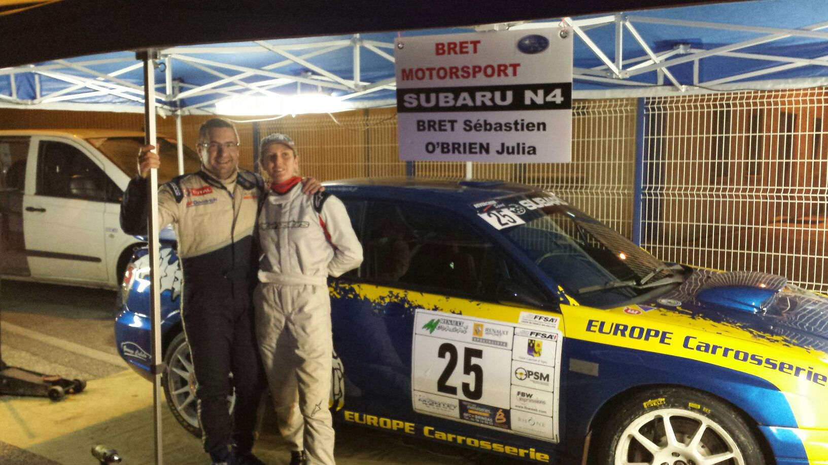
MONTS ET COTAUX

Slide 26
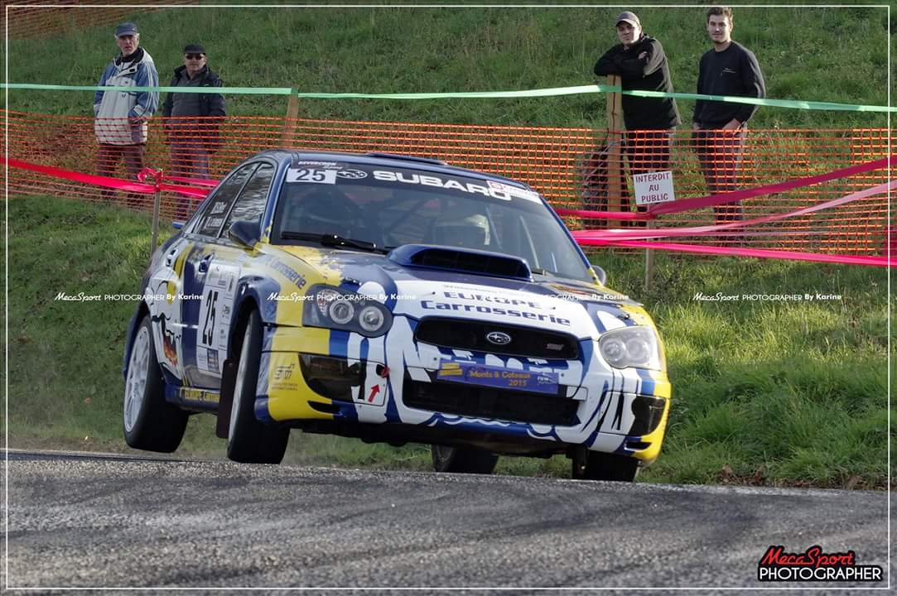
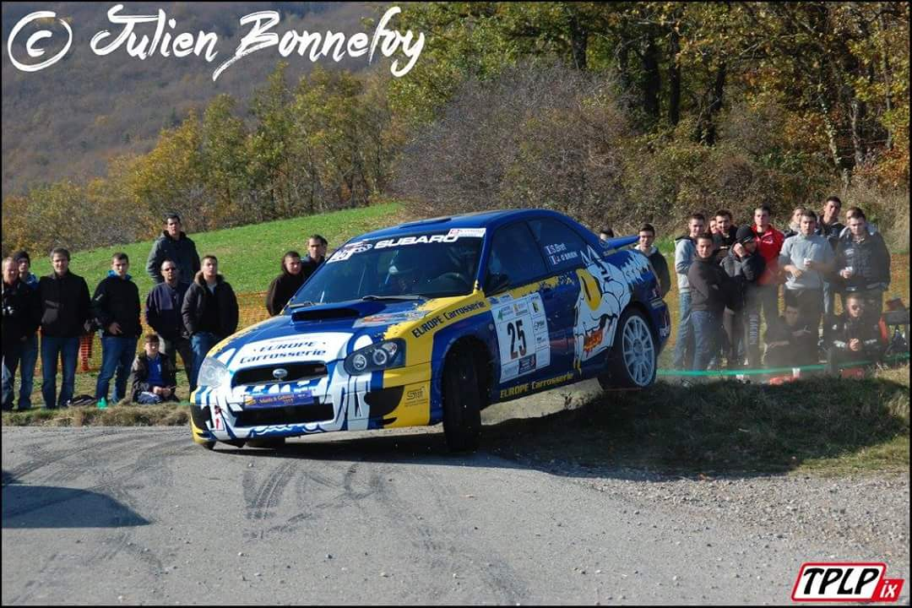

Slide 27
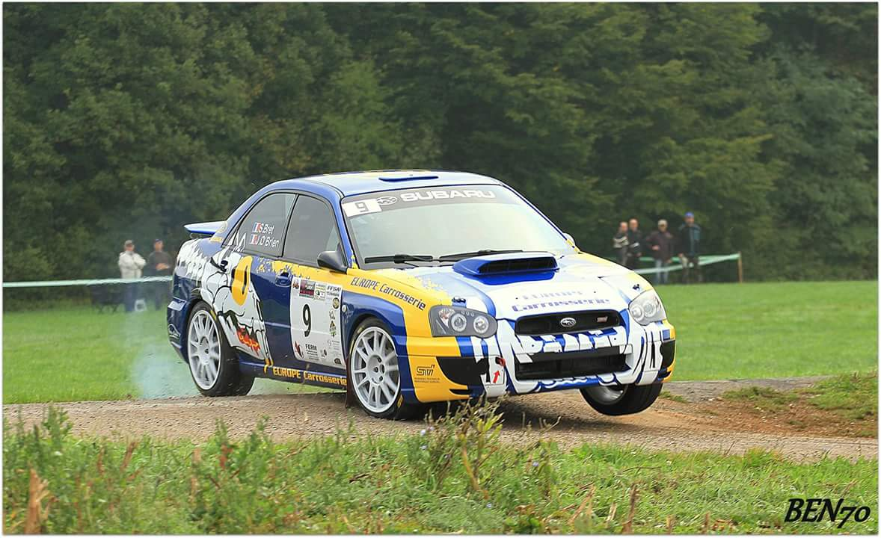
ON COMMENCE A VOLER
MONTBELIARD

Slide 28
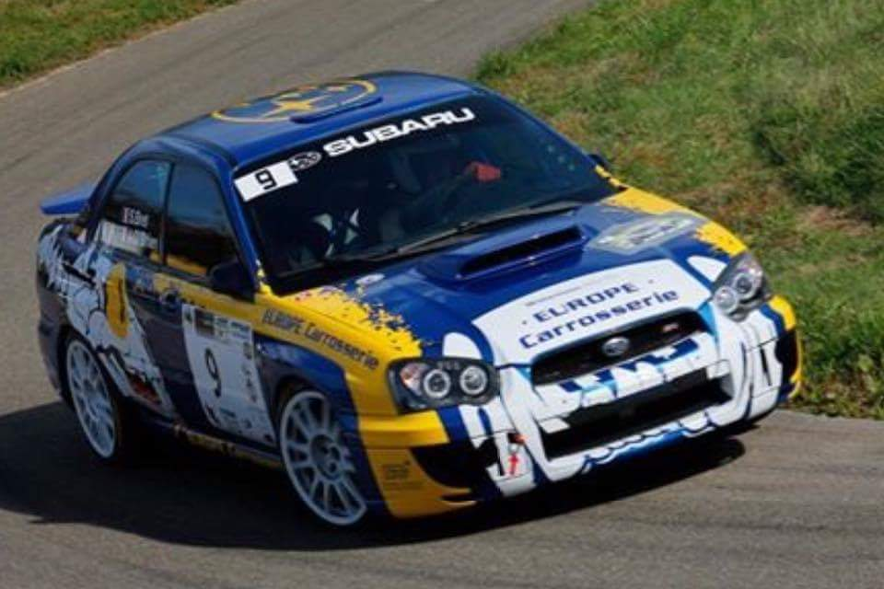

Slide 29
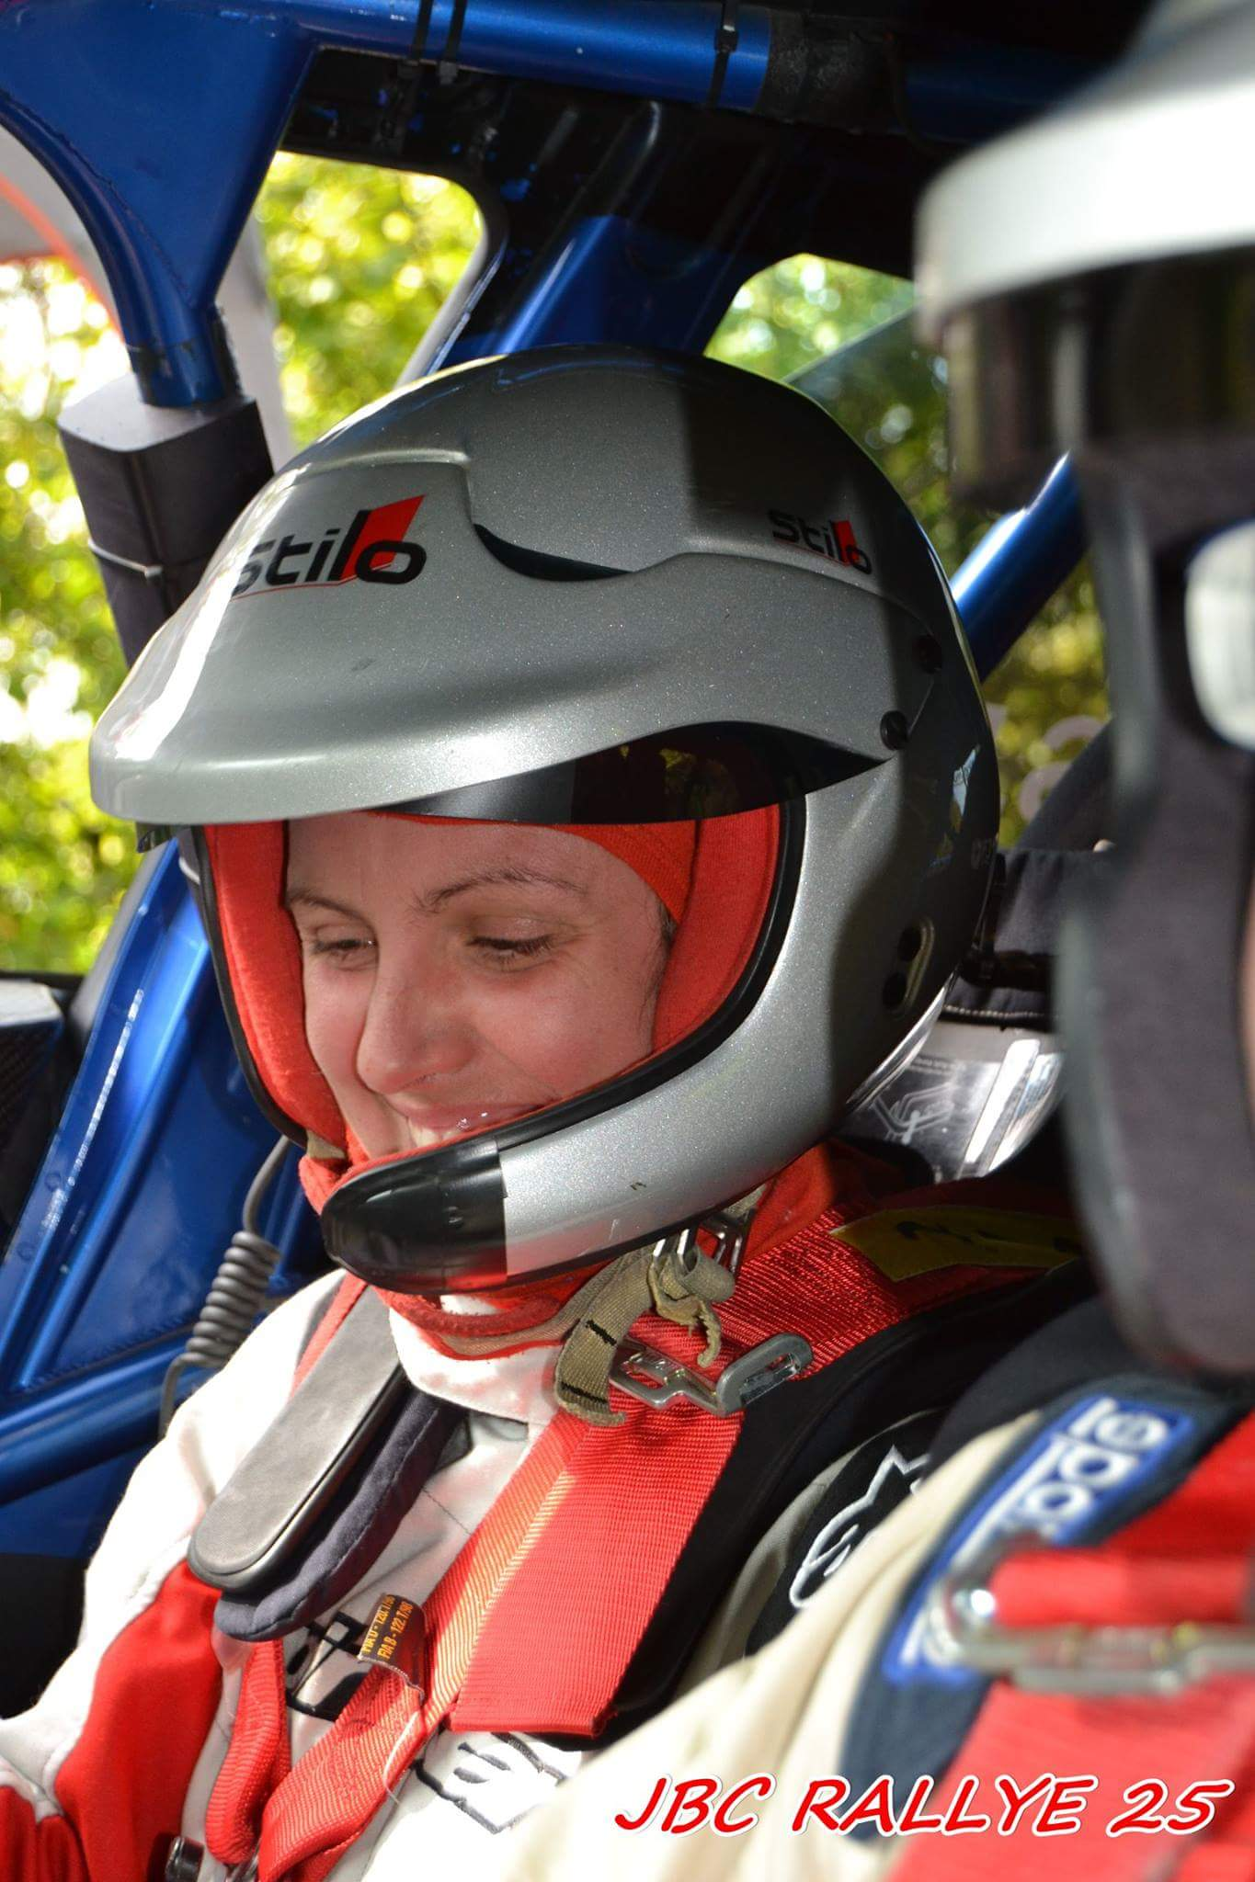
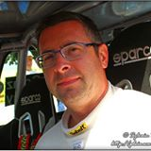

Slide 30
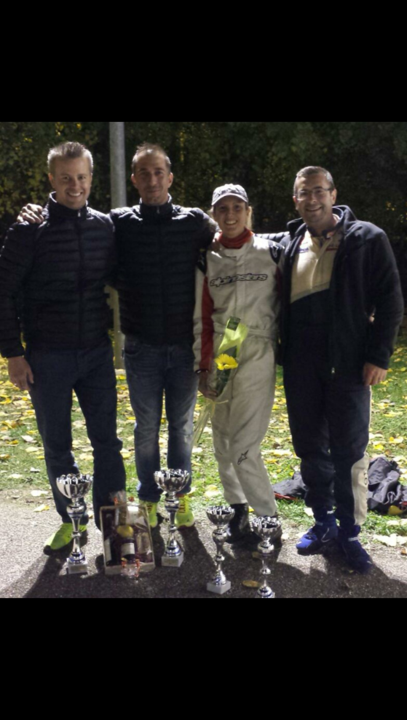
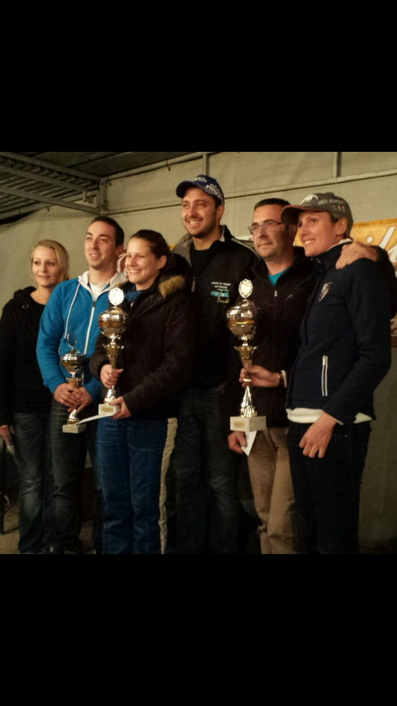

Slide 31
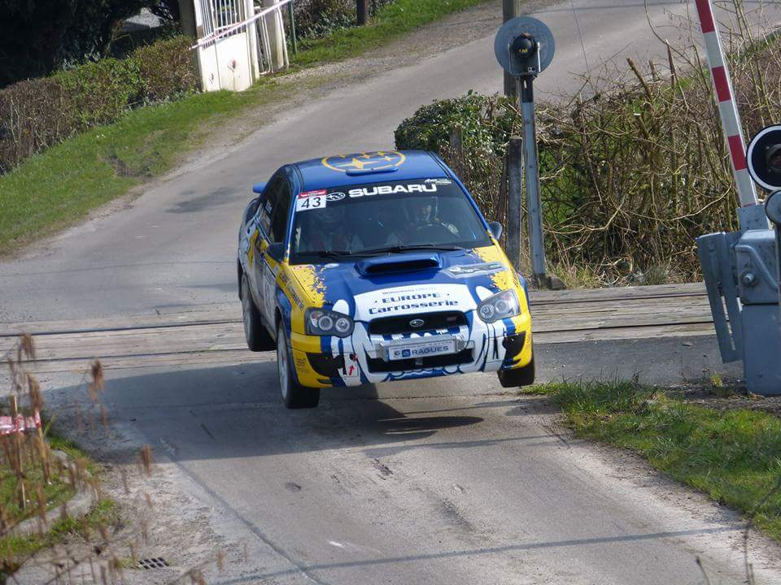
ON VOOOLE !!!!!
DEAUVILLE

Slide 32
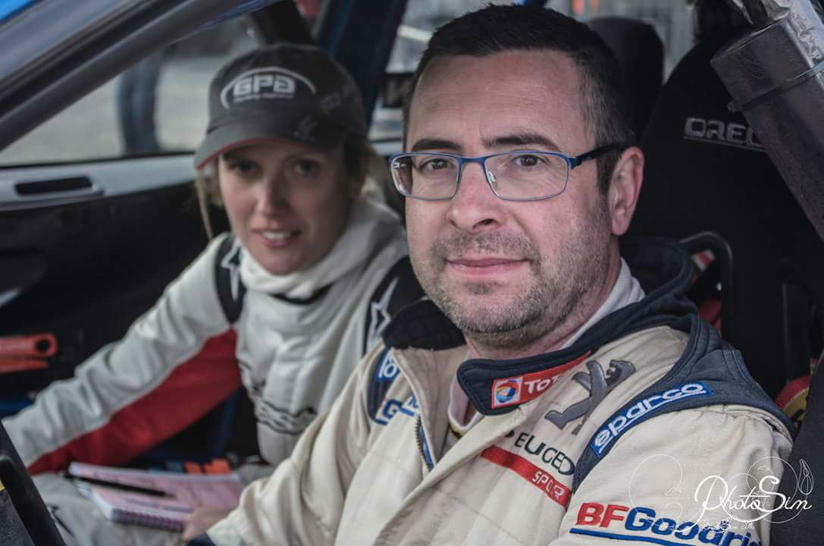

Slide 33
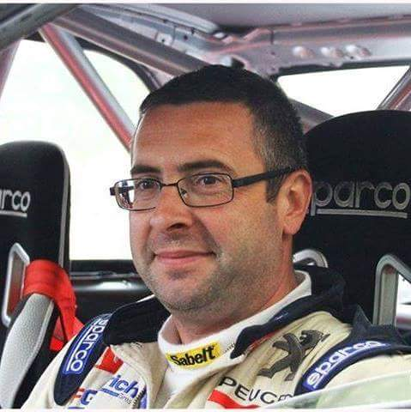
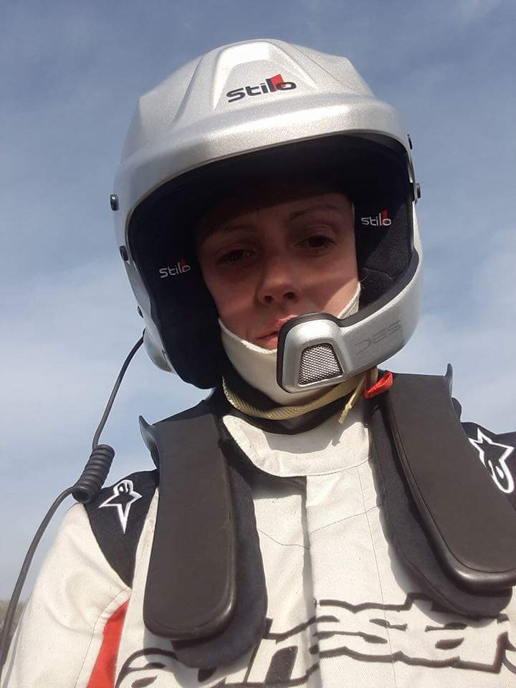
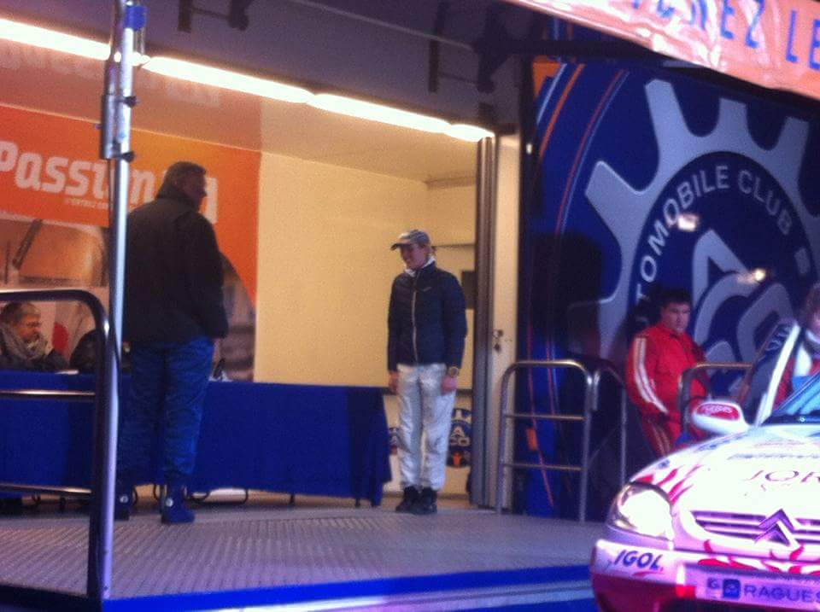

Slide 34
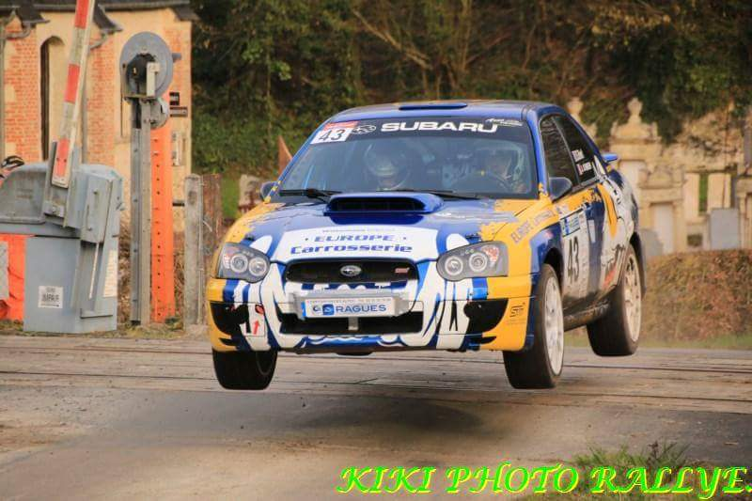

Slide 35
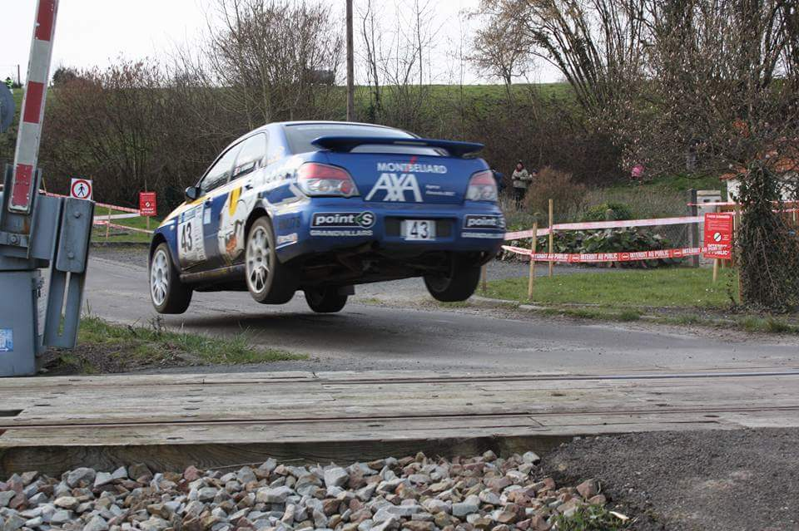

Slide 36
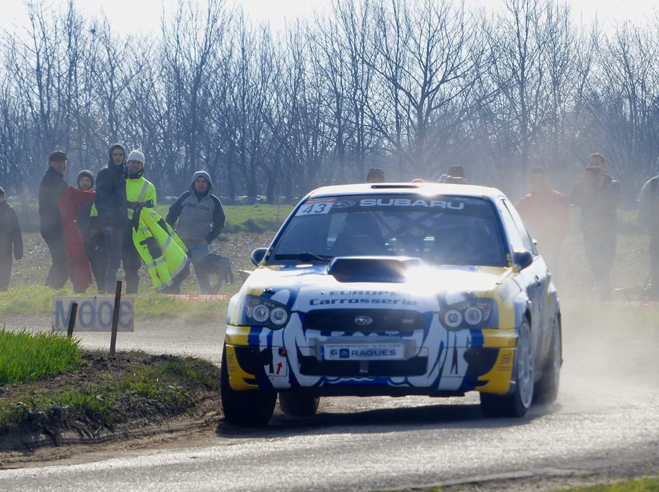

Slide 37
